Slide 1
«Сириус. Лето: начни свой проект»
«Моя первая научная статья»
Научно-исследовательское геологическое предприятие АК «АЛРОСА» (ПАО)
Республика Саха (Якутия), 2020 г.

Slide 2
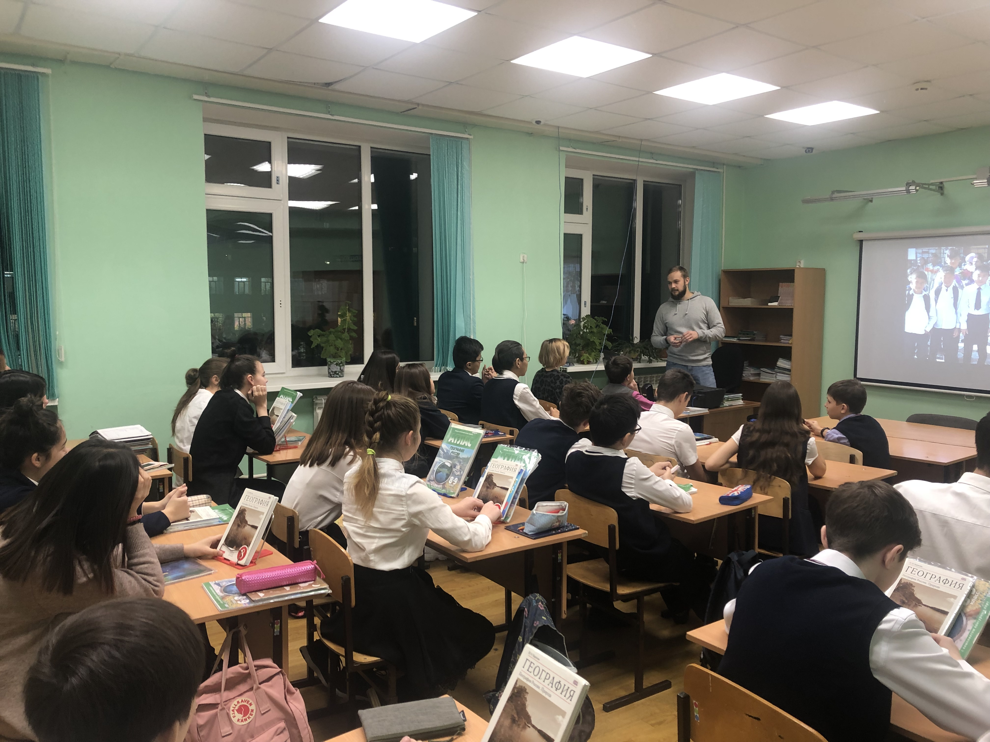
4_89 34_89 21_85 37_84
Главная проблема
Проект позволяет вовлекать школьников и студентов младших курсов в научную деятельность, сформировать интерес к естественным наукам и помогает познакомиться с необходимым набором компетенций, требующихся для научной деятельности. Школьники и студенты познакомятся с основными принципами научной работы, узнают, каким образом проводятся исследования и готовится научная публикация, являющаяся итогом исследовательской деятельности.

Slide 3
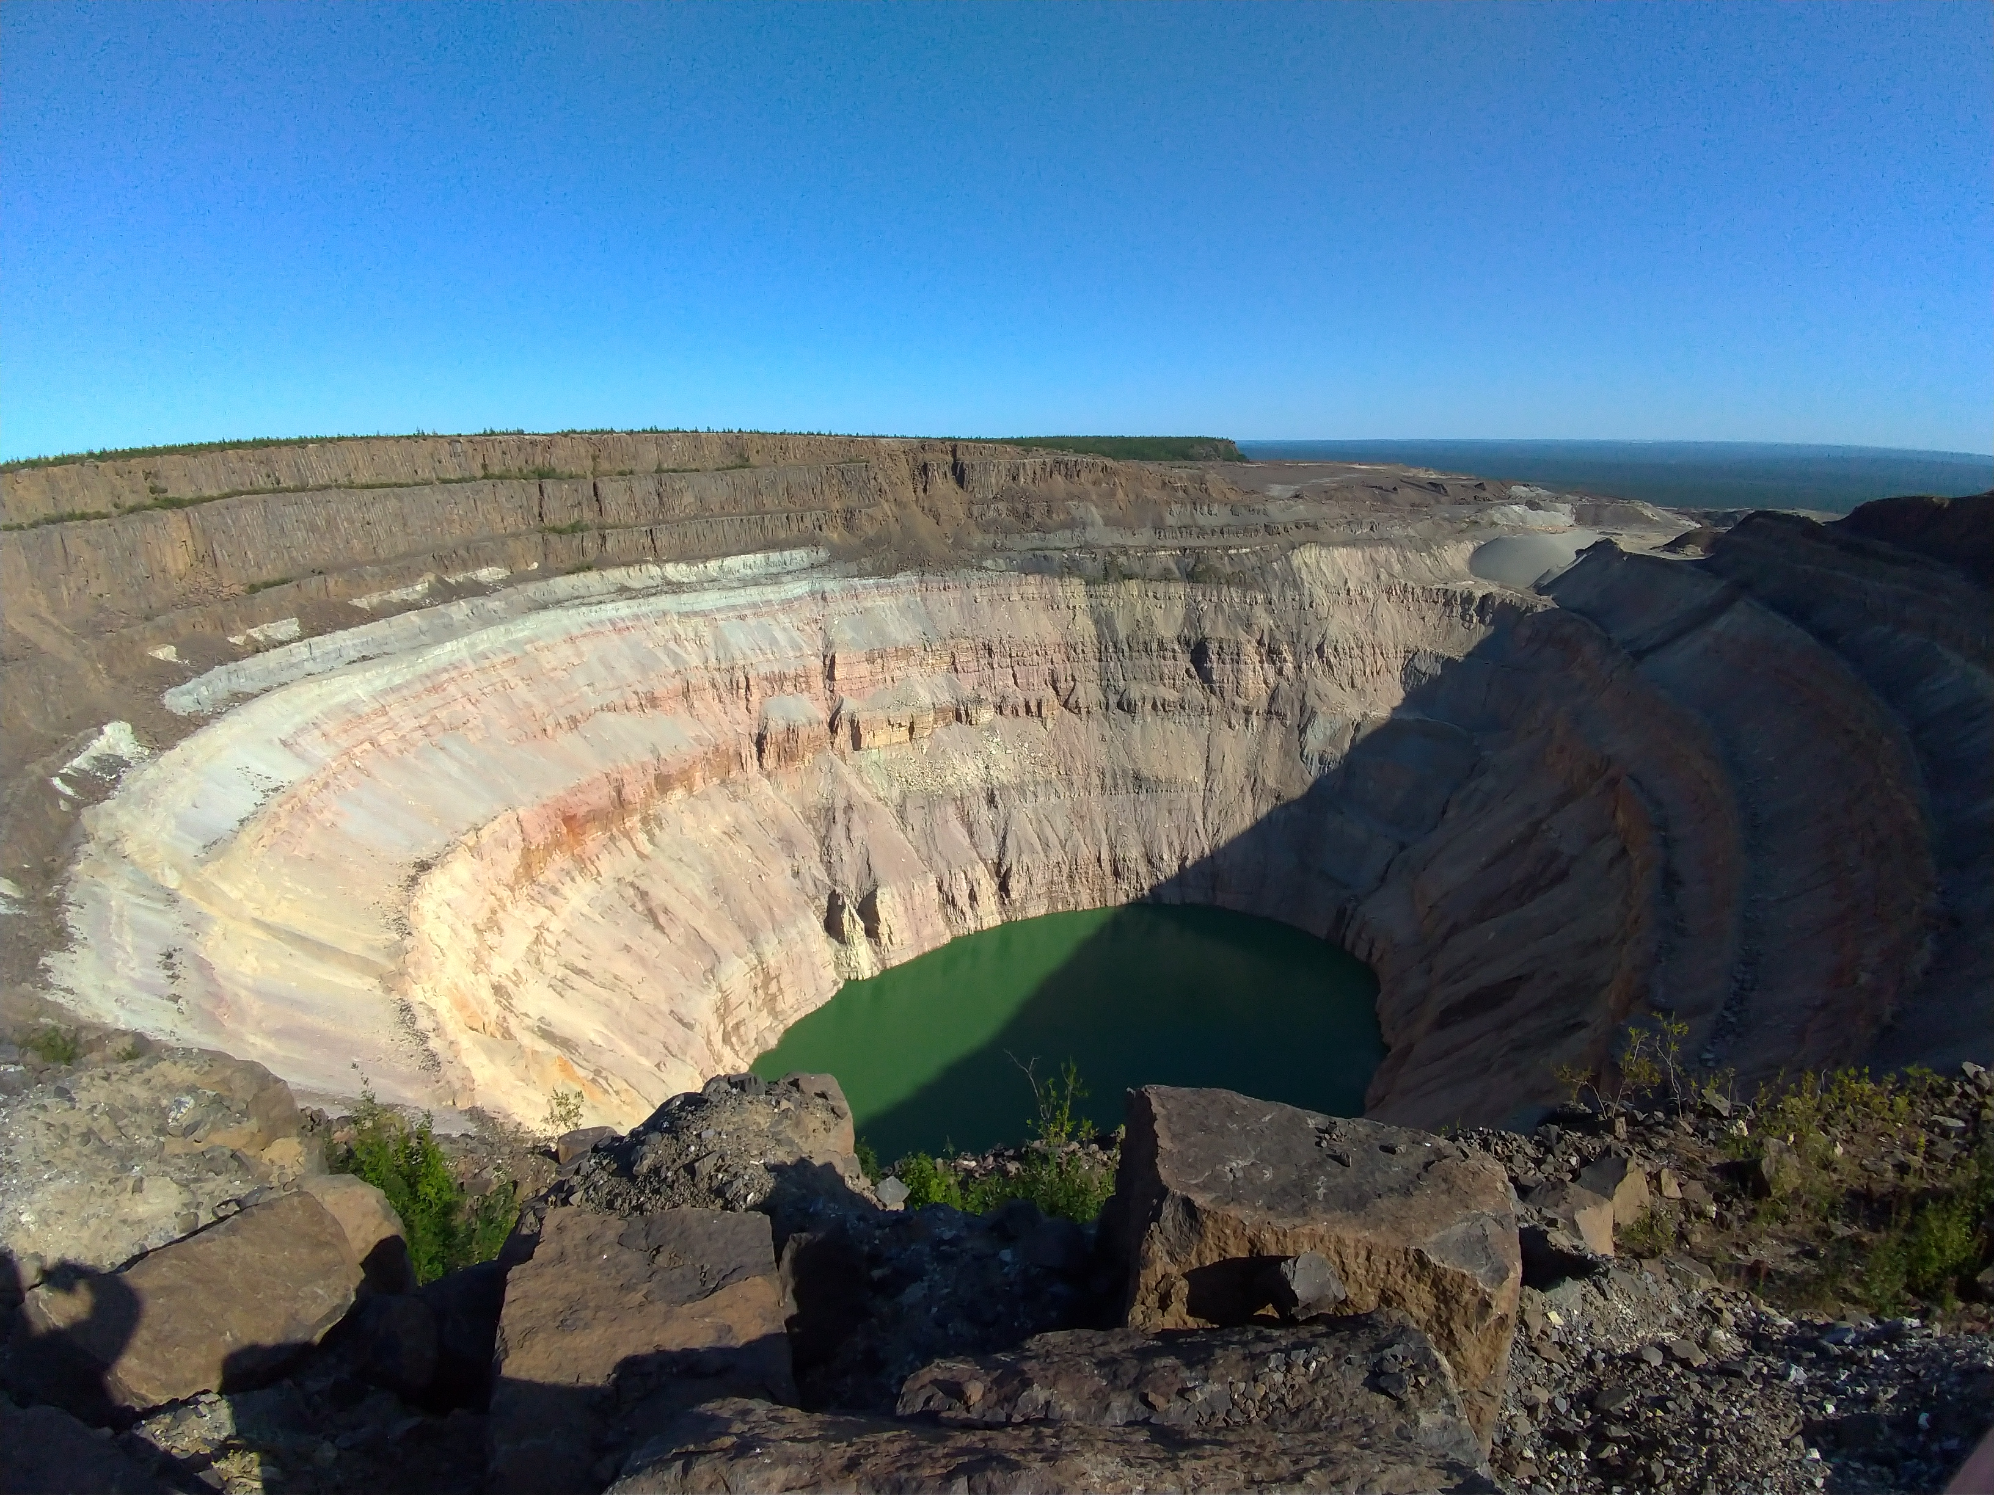
4_89 34_89 21_85 37_84
Описание проекта
Проект подразумевает решение реальной научно-производственной геологической задачи компании "АЛРОСА", связанной с поиском перспективных участков алмазодобычи, построение реальной структурно-тектонической карты, знакомство с методами поиска алмазов и работу на действующем аналитическом оборудовании. Результатом работы будет участие в написании самой настоящей научной статьи в самый настоящий научный журнал!

Slide 4
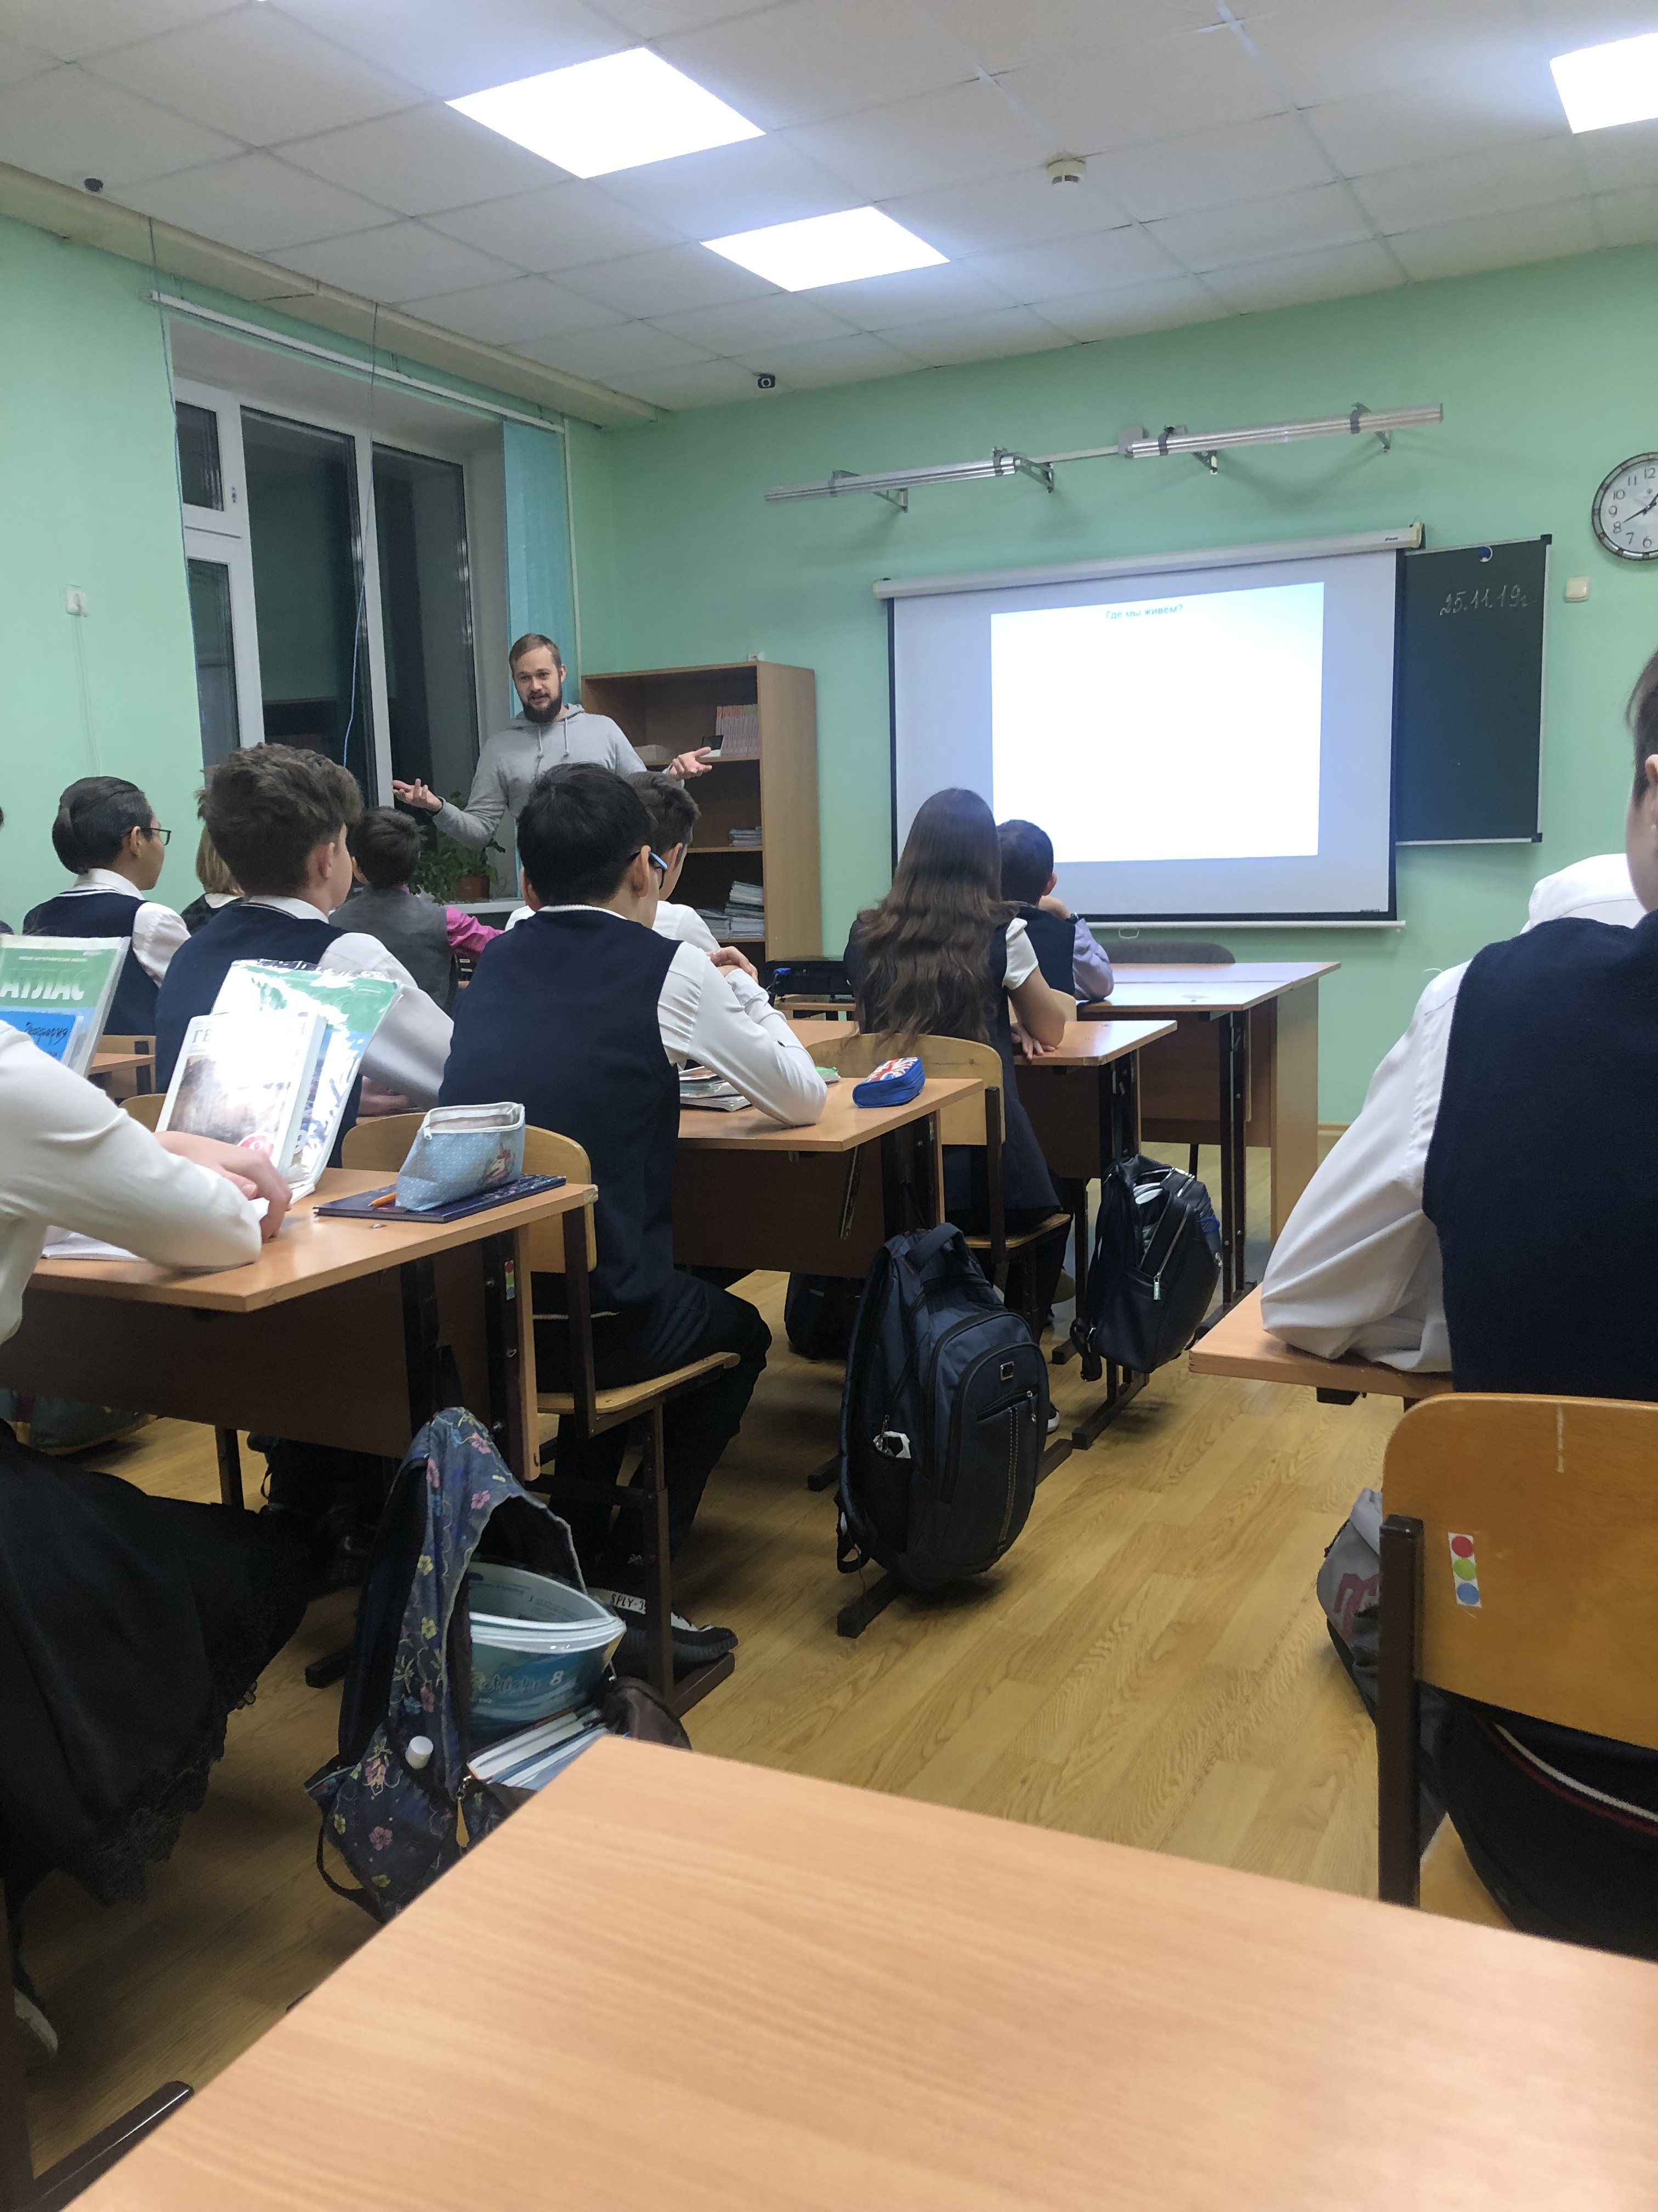
4_89 34_89 21_85 37_84
Планируемый результат
Результатом исследования будет законченная научная работа, связанная с разработкой действующего научно-исследовательского проекта. Работа будет оформлена в качестве статьи и опубликована в научном журнале геолого-минералогической тематики.

Slide 5
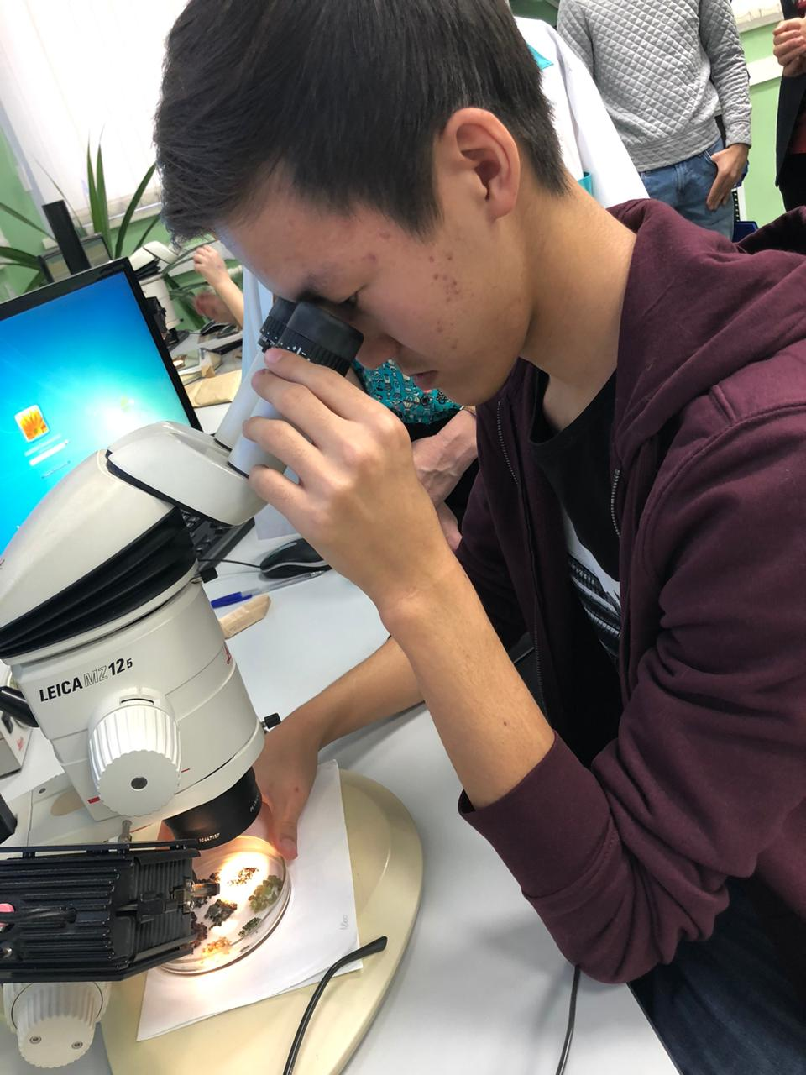
4_89 34_89 21_85 37_84
Навыки участников
Знание принципов построения геологических карт, методик поиска твёрдых полезных ископаемых, знания основ работы геолога (для студентов), знание основ топографии и географии, разделов физики твёрдого тела, основ неорганической химии, математики и основ статистики, тяга к естественным наукам (для школьников).

Slide 6
4_89 34_89 21_85 37_84
Оборудование и материалы
Персональный компьютер с возможностью установки программного обеспечения QGIS, если есть возможность (для студентов), доступ к электронно-микроскопическому и микрозондовому аналитическим приборам (технопарк в ВУЗе).

Slide 7
4_89 34_89 21_85 37_84
Предметное соответствие, специальность высшего образования и будущая профессия
Для школьников:
География
Физика
Химия
Для студентов:
05.04.01 Геология
Проект направлен на школьников и студентов с тягой к естественным наукам, с хорошо развитым аналитическими способностями и желающим в будущем связать свою жизнь с научными изысканиями и прикладными профессиями, такими как геолог, геофизик, минералог, горный инженер, геодезист и др.

Slide 8
4_89 34_89 21_85 37_84
Консультанты
Остапенко Дмитрий Вячеславович
Младший научный сотрудник ЛПМС ГРР ОПМ НИГП АК «АЛРОСА» (ПАО)
E-mail: OstapenkoDV@alrosa.ru
т.: +7-921-445-75-63
Баранов Леонид Николаевич
Научный сотрудник ЛПМС ГРР ОПМ НИГП АК «АЛРОСА» (ПАО)
E-mail: BaranovLN@alrosa.ru
т.: +7-913-205-97-13

Slide 9
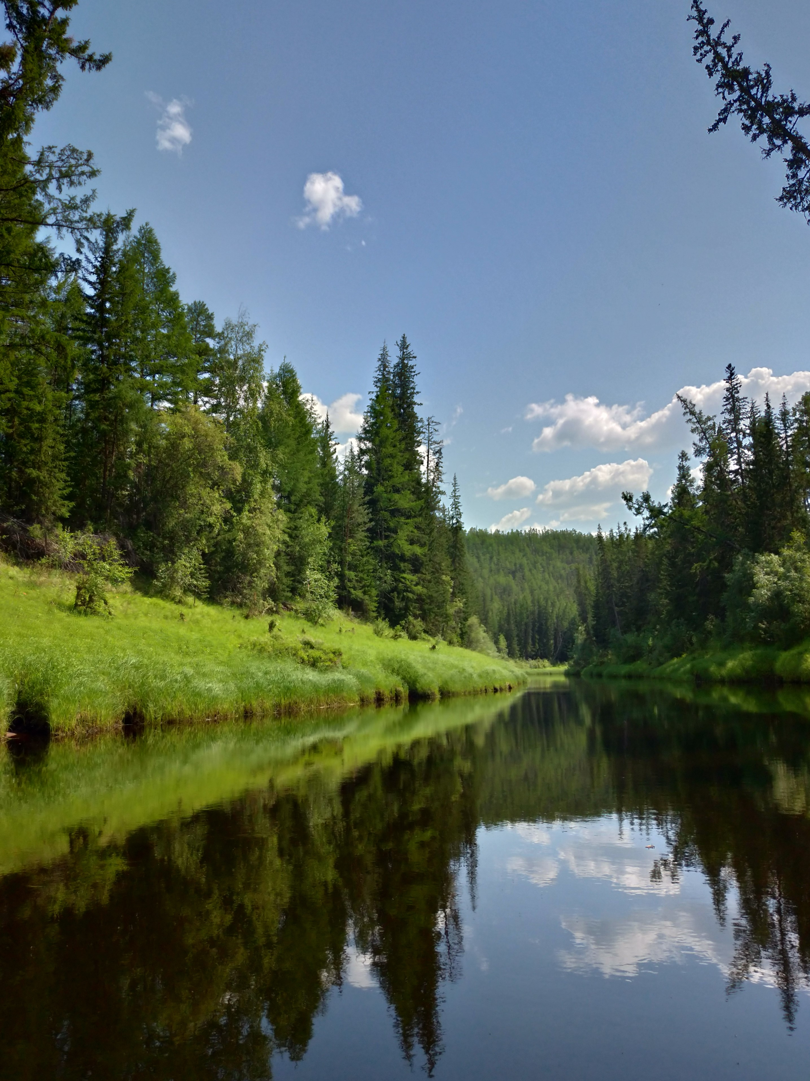
4_89 34_89 21_85 37_84
СПАСИБО ЗА ВНИМАНИЕ!

